Slide 1
231. Žofínské fórum Současnost a perspektiva české železnice
Jiří Kolář
ředitel Drážního úřadu
Drážní úřad, Wilsonova 300/8, 121 06 Praha 2 | www.ducr.cz | www.facebook.com/drazni.urad

Slide 2
Významná data české železnice v EU
2004 Technická a provozní propojenost železničního systému (TSI)
Platnost licence k provozování drážní dopravy na území členských států
2006 Zavedení systému bezpečnosti provozovatelů dráhy a dopravců, vydávání osvědčení o bezpečnosti
2011 Odborná způsobilost strojvedoucích, zavedení evropské licence strojvedoucího Řešení podmínek přístupu dopravců na železniční infrastrukturu
2017 Problematika regulace, spory dopravců, přístup ke službám a na síť řeší nově vzniklý Úřad pro přístup k dopravní infrastruktuře
2019 Příprava na změny související se změnou evropské a české legislativy
Drážní úřad, Wilsonova 300/8, 121 06 Praha 2 | www.ducr.cz | www.facebook.com/drazni.urad

Slide 3
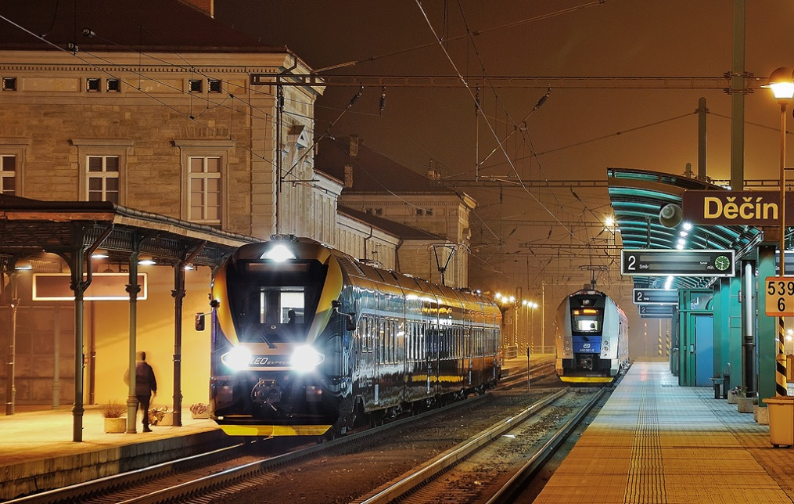
Počet dopravců v letech 1995 – 2019
Drážní úřad, Wilsonova 300/8, 121 06 Praha 2 | www.ducr.cz | www.facebook.com/drazni.urad

Slide 4
Současný rozsah české železnice = renesance české železnice
Počet dopravců dlouhodobě narůstá
Výkony v osobní i nákladní dopravě stoupají každým rokem
Přetíženost nejen koridorových tratí, kapacita na samé hranici únosnosti
Drážní úřad, Wilsonova 300/8, 121 06 Praha 2 | www.ducr.cz | www.facebook.com/drazni.urad

Slide 5
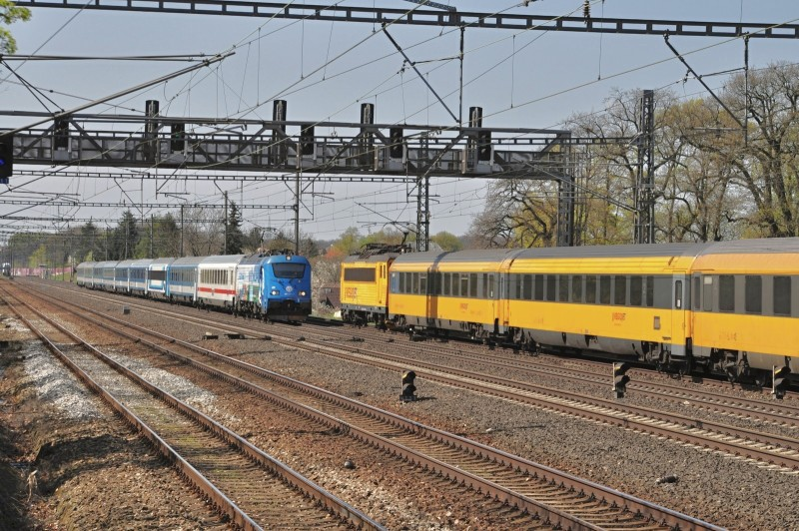
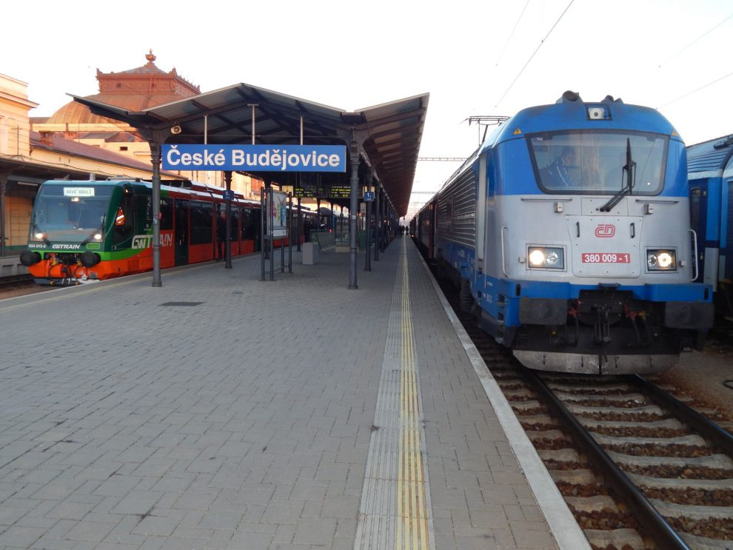
Současný rozsah české železnice = renesance české železnice
Modernizace tratí i vozidlového parku v osobní i nákladní dopravě
Z pohledu ERA je železniční trh v ČR liberalizovaný
Vstřícnost zaměstnanců DÚ ke konzultacím nad rámec svých povinností (provozní, technické i stavební zaměření) = společný cíl bezpečné železnice
Drážní úřad, Wilsonova 300/8, 121 06 Praha 2 | www.ducr.cz | www.facebook.com/drazni.urad

Slide 6
Budoucnost české železnice
Nová etapa  16. 6. 2020
Přijetí technického pilíře 4. železničního balíčku pro většinu evropských států
Žádosti přes ONE STOP SHOP
V souvislosti s datem je nyní v běhu příslušná legislativa
Drážní úřad, Wilsonova 300/8, 121 06 Praha 2 | www.ducr.cz | www.facebook.com/drazni.urad

Slide 7
Budoucnost Drážního úřadu
Pokračování aktivit v systému MLS (monitoring licence strojvedoucího)
Aktivity v oblasti pozastavení platnosti i odebírání licencí strojvedoucího
Elektronické přihlašování na zkoušky pro uchazeče o licenci strojvedoucího
Úvaha o pořízení simulátorů pro strojvedoucí
Příprava na den „D“ 16. 6. 2020
Drážní úřad, Wilsonova 300/8, 121 06 Praha 2 | www.ducr.cz | www.facebook.com/drazni.urad

Slide 8
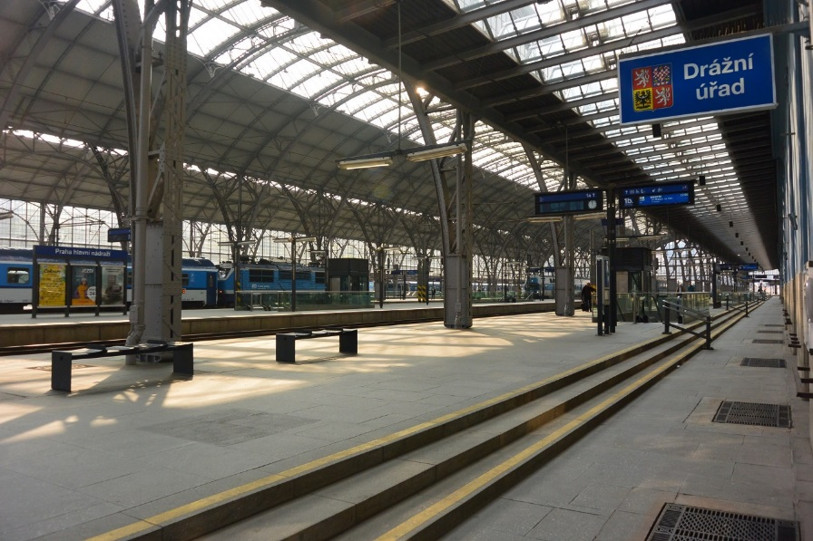
Pozvánka
Seminář (workshop) pro české a slovenské subjekty v termínu 26. – 27. 11. 2019
Ve spolupráci s Ministerstvem dopravy a slovenským Dopravným úradem
Je určený pro dopravce, provozovatele dráhy, držitele ECM, výrobce a opravce drážních vozidel
Bližší informace na webu Drážního úřadu
www.ducr.cz
Drážní úřad, Wilsonova 300/8, 121 06 Praha 2 | www.ducr.cz | www.facebook.com/drazni.urad

Slide 9
Děkuji za pozornost
doc. Ing. Jiří Kolář, Ph.D.
ředitel Drážního úřadu
Drážní úřad, Wilsonova 300/8, 121 06 Praha 2 | www.ducr.cz | www.facebook.com/drazni.urad

